Slide 1
§11.2 第一型曲面积分
1º 第一型曲面积分的概念与背景
设有空间曲面 S , 其面密度为 μ = μ (x , y , z )
问题：
计算变密度曲面 S 的质量 M
(1) 划分:
在曲面 S 划分成 n 个小曲面
其质量 : ,
则有

Slide 2
(2) 近似:
当 充分小时 , μ = μ (x , y , z) 在 上
上近似于常数 ( 即近似于不变 )
任取
(3) 精确化:
当 时 ,

Slide 3
定义:
设 S 是一光滑 ( 或分段光滑 ) 的曲面 ,
f (x , y , z) 在 S 上有定义且有界 ,
如果对 S 任意的划分及任取的点 ,
记 ,
若极限
其值 A 与划分无关 , 与 的选取无关 ,
则称 f (x , y , z ) 沿曲面 S 对面积而言可积 ; 极限值
A 称为函数 f (x , y , z) 沿曲面 S 的第一型曲面积分 ,

Slide 4
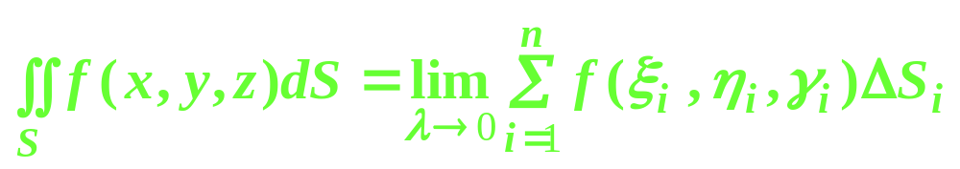
记作 ,
即
f (x , y , z ) 称为被积函数 ;
S 称为积分曲面 ;
dS 称为面积元素 ;
x , y , z 称为积分变量 ;
f (x , y , z) dS 称为被积表达式
说明:
(1) 质量 :
曲面 S 的面积:

Slide 5
2º 第二型曲面积分的基本性质
(1) 可积的充分条件
若 z = f (x , y , z) 在曲面 Σ 上连续 , 则
f (x , y, z) 在 Σ 上 对面积而言可积
(2) 线性运算性质
设 f , g 沿 Σ 对面积可积 , 则对任意实数
k₁ , k₂ , k₁ f + k₂ g 在 Σ 上对面积可积 , 且

Slide 6
(3) 区域可加性
设 f 在 Σ₁ , Σ₂ 上对面积可积 ( Σ₁ , Σ₂ 除边界外
不重叠 ) , 则 f 在 Σ = Σ₁ ∪ Σ₂ 上对面积也可积 , 且
(4) 保序性
设 f , g 在 Σ 上对面积可积 , 且在 Σ 上
有 f (x , y , z) ≤ g (x , y , z) , 则

Slide 7
(5) 估值定理
设 f 在 Σ 上对面积可积 , 且
m ≤ f (x , y , z) ≤ M , (x , y , z) ∈ Σ , 则
(6) 中值定理
设 f 在 Σ 上连续 , 则存在点 ( ξ , η , γ ) ∈ Σ 使
(7)
第一型曲线积分的值与积分变量的名称无关

Slide 8
3º 第二型曲面积分的计算方法
设 函数 f (x , y , z) 在光滑曲面 Σ 上连续
Σ : z = z(x , y ) , (x , y )∈ D_{xy}
其中 D_{xy} 是 Σ 在 xoy 平面上的投影区域 , z = z( x , y )
在 D_{xy} 上具有一阶连续偏导数
因为被积函数 f (x , y, z) 在 Σ 上取值 ,
所以积分的被积表达式可表示为

Slide 9
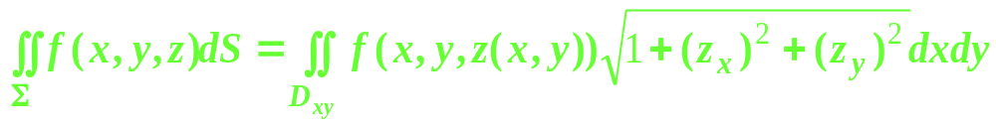
将 f (x , y, z) dS 沿 Σ 的累积 (积分) =
沿 Σ 的投影区域 D_{xy} 对变量 x , y 的累积(积分)
所以有以下第一型曲面积分的计算公式 :

Slide 10
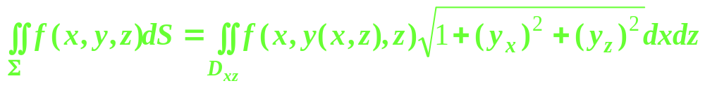
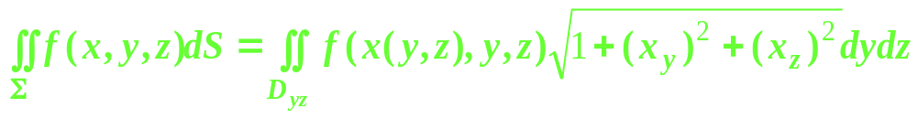
同样的方法可得
(1) 若 Σ : y = y( x , z ) , ( x , z )∈ D_{xz}
(2) 若 Σ : x = x( y , z ) , ( y , z )∈ D_{yz}

Slide 11
例
计算 , 其中 S 为锥面
被 z = b 所截下的部分
解
S 在 xoy 平面上的投影区域

Slide 13
例
计算 , 其中 S 为锥面
与 z = 0 , 曲面 所界的立体的边界面
解
(1) 计算
由于 S₁ 关于 xz 平面对称
将 S₁ 往 xy 平面上投影 , 得投影区域

Slide 15
(2) 计算
由于 S₂ 关于 xz 平面对称 :
两曲面的交线 :
消去 y 得其在 xz 平面上的投影曲线
S₂ 往 xz 平面上投影 , 得投影区域 :

Slide 17
(3) 计算
由于 S₃ 关于 xz 平面对称 :
S₃ 往 xy 平面上投影 , 得投影区域

Slide 18
例
设曲面 , 其面密度 μ 为常数 ,
试求该曲面在 部分的重心坐标
解
曲面的重心坐标
由于 S 关于 xz , yz 平面对称 :
S 在 xy 平面上的投影区域

Slide 19
曲面的重心坐标 :

Slide 20
例
试求均匀密度的球面
关于 x 轴的转动惯量
解

